Slide 1

Schoolopleidersdag
1 juni 2026
Notes:
Eerst opening en informatie module 7.2 en 8.2, daarna mededelingen

Slide 2
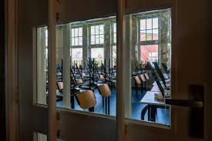
Inclusie van zij-instromers in het primair onderwijs
Zij-instromer Manon vertelt over ervaringen bij haar eerste werkgever waarbij collega’s: “… of weg waren of hun deur dicht hadden. Dat ik echt wel voelde: van oh, ik ben teveel als ik nu een vraag stel.”
Veerman, G.J.M., & Ros, A.A. (2026). Inclusie van zij-instromers in het primair onderwijs. Tijdschrift voor Lerarenopleiders, 47(1), 18-33.

Slide 3
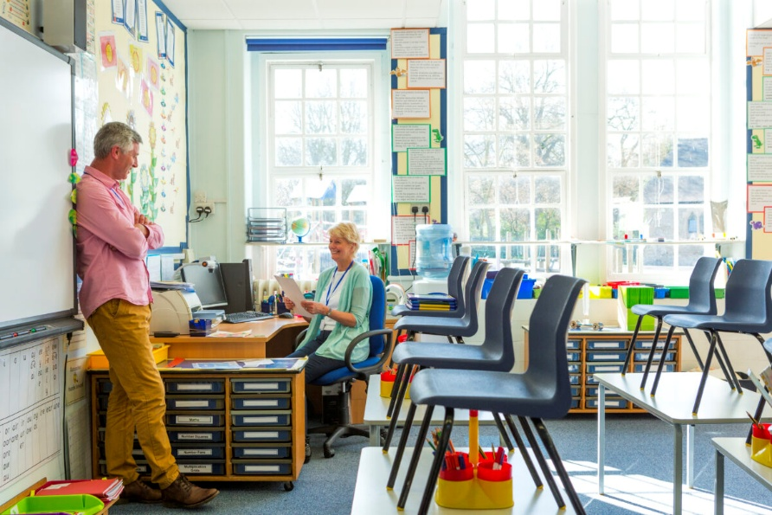
Inclusie van zij-instromers in het primair onderwijs
Uiteindelijk kiest zij ervoor om het traject voort te zetten bij een basisschool waar de deuren wel open staan: “Bij ons op school staan na schooltijd gewoon deuren open. … Ik kan daar gewoon mijn vragen neerleggen, ja, collega's staan gewoon voor je klaar. Ik voel dat ik daar echt volledig mezelf kan zijn”.
Notes:
Inclusie

Slide 4
Wat verstaan we onder inclusie?
Ervaren inclusie bestaat uit de combinatie van Belongingness & Uniqueness (Veerman en Ros, 2023)
Belongingness: gevoel van erbij te horen
Uniqueness: gevoel dat je unieke eigenschappen worden gewaardeerd en dat je die kan inzetten
Wie ervaart de inclusie? Jij, een collega, een student, de leerlingen in je klas?
Inclusiemodel van Shore en collega’s
 | Laag in verbondenheid | Hoog in verbondenheid
Laag in waarderen uniciteit | Exclusie | Assimilatie
Hoog in waarderen uniciteit | Differentiatie | Inclusie
Veerman, G.J.M., & Ros, A.A. (2023). Samen werken aan meer inclusieve en diverse lerarenopleidingen. Tijdschrift voor Lerarenopleiders, 44(4), 168-177.
Notes:
Herkennen in samenwerking CHE, herkennen als coach L3 studenten

Slide 5
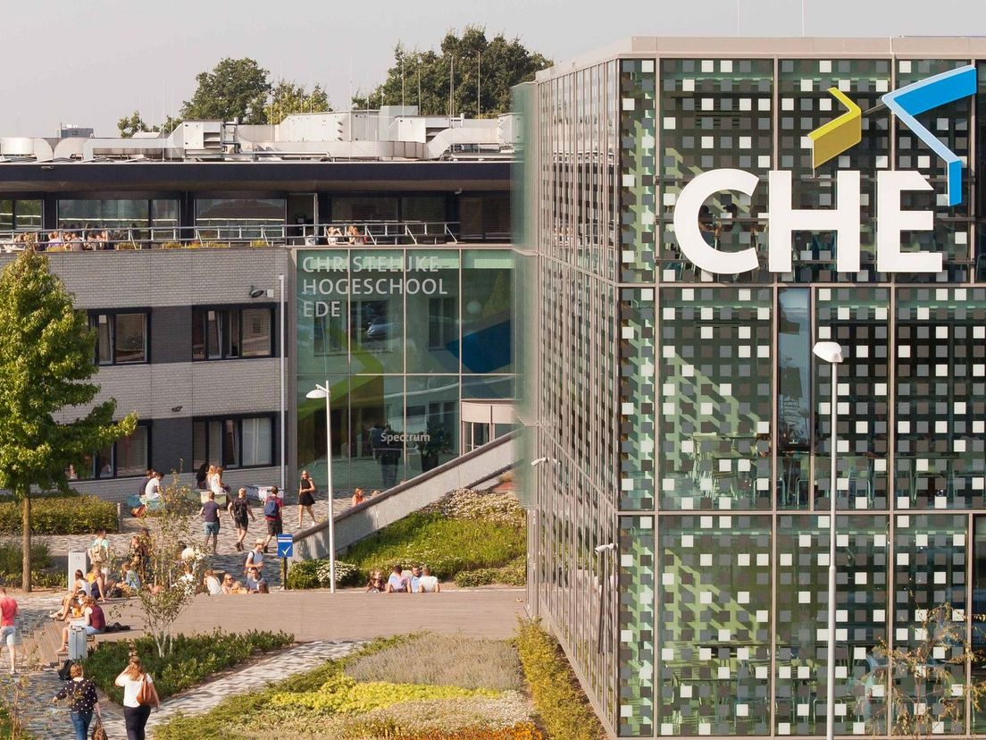
Hoe ervaar jij inclusie?
Twee vragen:
In hoeverre heb jij het gevoel dat je erbij hoort bij het ‘samen opleiden’?
Heb jij het gevoel dat je unieke eigenschappen worden gewaardeerd en dat je die kan inzetten bij het ‘samen opleiden’?

Slide 6
Nog twee vragen:
In hoeverre voel je je verbonden met God?
Heb jij het gevoel dat je je unieke eigenschappen inzetten en vragen kunt stellen aan God?

Slide 7
Psalm 116
1. Ik heb de HEERE lief,
want Hij hoort mijn stem, mijn smeekbeden.
2. Want Hij neigt Zijn oor tot mij,
daarom zal ik Hem al mijn dagen aanroepen.
Notes:
Afsluiten met gebed

Slide 8
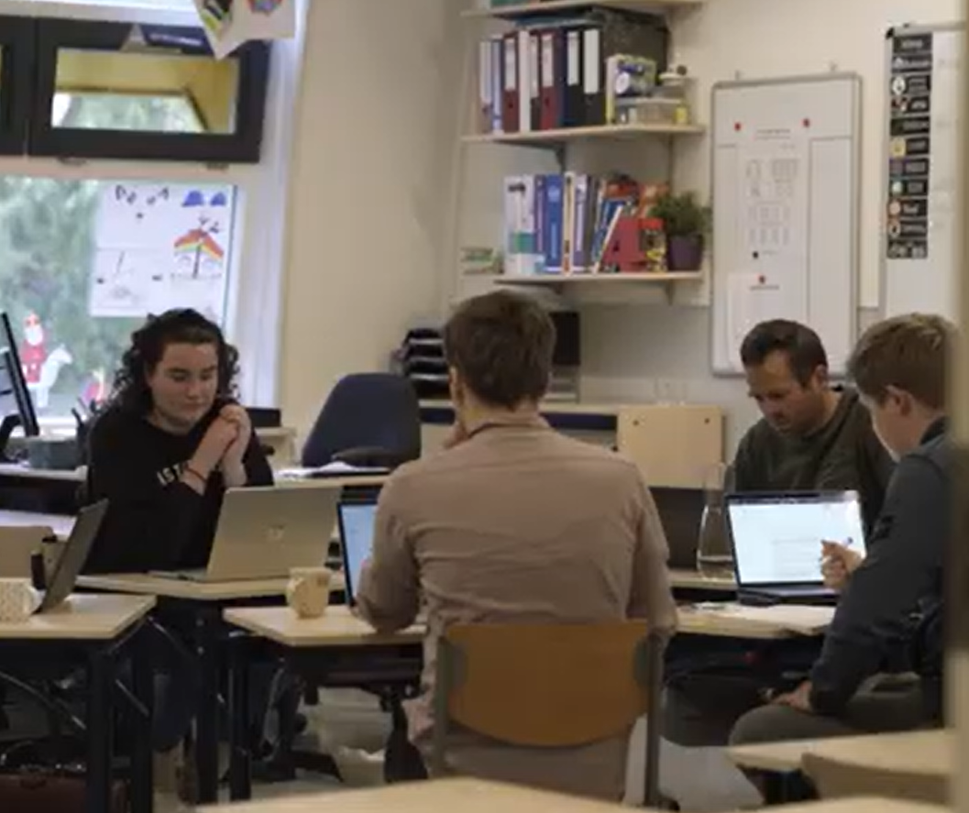
Inclusie van zij-instromers in het primair onderwijs
Inclusieve cultuur vraagt:
Kritische onderzoekende houding in de school en een onderzoekscultuur (Ros et al., 2022)

Slide 9
Opzet semesterprogramma 7 en 8
7.1 WPL Handelen (12,5EC)
7.2 Minoronderzoek (17,5EC)
  Verdiepingsminoren Educational Needs, Educational Design of Educational Leader
  Ontwerponderzoek i.s.m. PLG op de werkplek, aansluitend op thematiek verdiepingsminor (workshop ronde 1)
8.1 Proeve van Bekwaamheid (15EC)
8.2 Praktijkonderzoek (5EC)
  Werkt het ontwerp? (voorbeelden in workshop ronde 2)
8.3 Professionele Identiteit (10EC)
Notes:
7.1 WPL = 12,5EC
7.2 Minor + Onderzoek = 17,5EC

Slide 10
Opdracht SP 7 en 8 Onderzoek
7.2 Minoronderzoek (17,5EC):
  Werken aan praktijkvraagstuk binnen stageschool/organisatie door:
    Uitvoeren van praktijkonderzoek (ontwerponderzoek)
    Analyseren praktijkprobleem → ontwerp ontwikkelen → testen in de praktijk
  Resultaten gebruiken om handelen te kunnen verbeteren m.b.v. het ontwikkelde ontwerp
  Bijdragen aan lerende organisatie (keuzes onderbouwen, kennis delen, samen verbeteren)
8.2 Praktijkonderzoek (5EC):
Formuleren van een onderbouwde probleemstelling en onderzoeksvraag;
  Opstellen en uitvoeren van een onderzoeksplan;
  Verzamelen en analyseren van onderzoeksgegevens;
  Formuleren van conclusies en verbetervoorstellen;
  Presenteren van onderzoeksresultaten aan vakgenoten en creeren van draagvlak.
Notes:
7.1 WPL = 12,5EC
7.2 Minor + Onderzoek = 17,5EC

Slide 11
Toetsing SP 7 en 8 Onderzoek
7.2 Minoronderzoek (17,5EC)
  Presentatie proces & resultaat ontwerponderzoek op WPL
  Posterpresentatie CHE: proces & resultaat ontwerponderzoek
  Onderzoeksverslag: stappen & uitkomsten ontwerponderzoek
  Minorverslag: ontwikkeling minorrol, visie, samenwerking & reflectie
  Verantwoording: product t.o.v. minorrol
8.2 Praktijkonderzoek (5EC)
  Presentatie uitkomsten & aanbevelingen onderzoek op WPL
  Presentatie onderzoek op CHE (zie workshop ronde 2)
  Onderzoeksverslag
Notes:
7.1 WPL = 12,5EC
7.2 Minor + Onderzoek = 17,5EC

Slide 12
Opdrachten en minoronderzoek​
7.2 Minoronderzoek (17,5EC)
  Presentatie proces & resultaat ontwerponderzoek op WPL
  Posterpresentatie CHE: proces & resultaat ontwerponderzoek
  Onderzoeksverslag: stappen & uitkomsten ontwerponderzoek
  Minorverslag: ontwikkeling minorrol, visie, samenwerking & reflectie
  Verantwoording: product t.o.v. minorrol
8.2 Praktijkonderzoek (5EC)
  Presentatie uitkomsten & aanbevelingen onderzoek op WPL
  Presentatie onderzoek op CHE (zie workshop ronde 2)
  Onderzoeksverslag
Notes:
7.1 WPL = 12,5EC
7.2 Minor + Onderzoek = 17,5EC

Slide 13
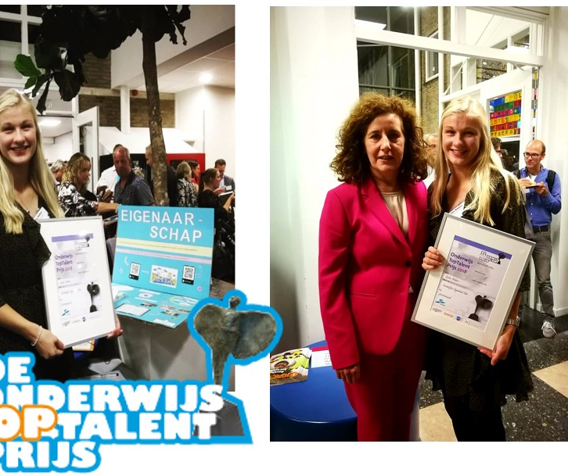
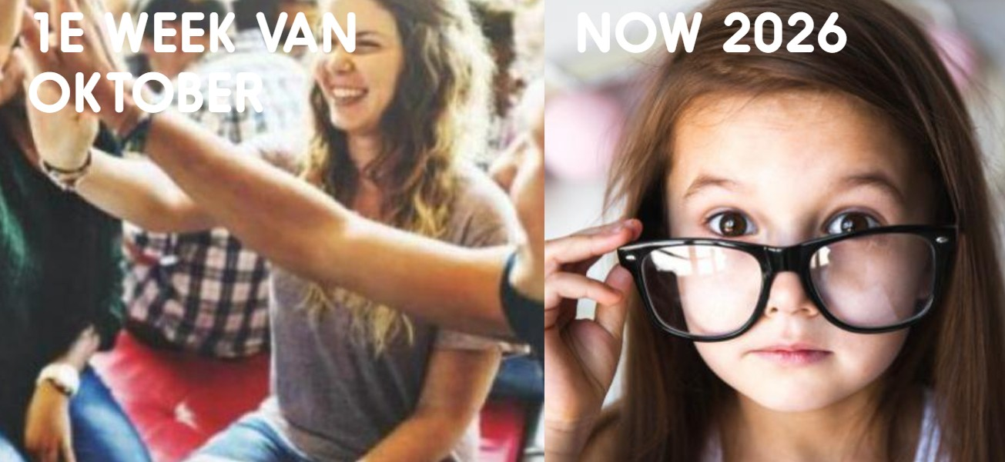
Nationale Onderwijsweek

Slide 14
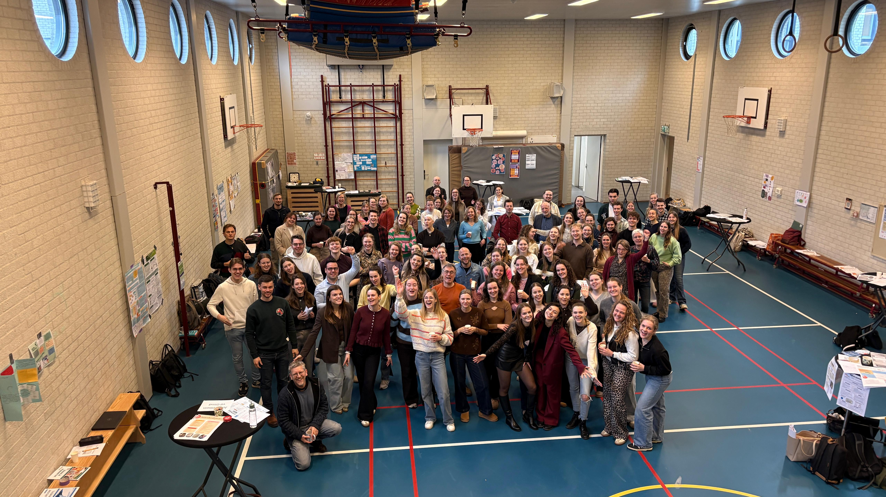

Slide 15
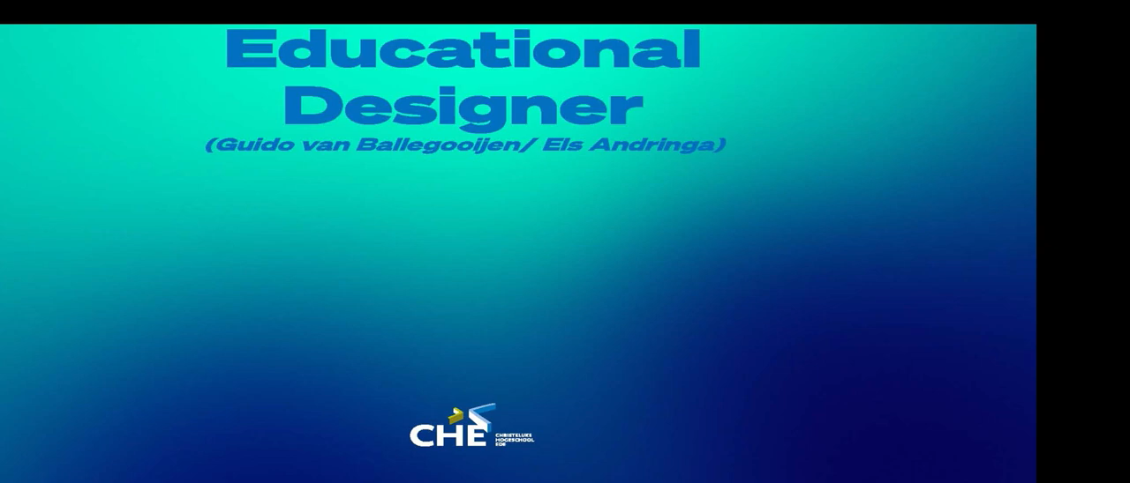

Slide 16
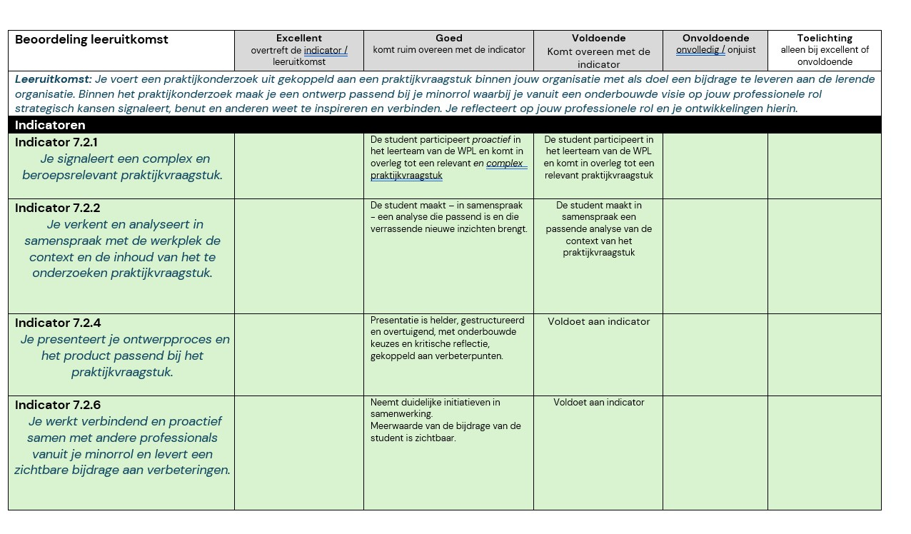

Slide 17
Werken aan onderzoekende houding en cultuur in module 7.2 en 8.2
Wie ondersteunt studenten op de WPL?
Schoolopleider, Directeur, Voorzitter leerteam, Anders…?
Bij:
matchen interesse student (uniek)/ ontwikkelvraag school (verbonden)
vragen tijdens het proces en beoordelen
ondersteunen kennisdeling binnen team (verbinden)
Notes:
Inclusie vraagt: inclusieve cultuur/ verbonden aan onderzoekende cultuur

Slide 18
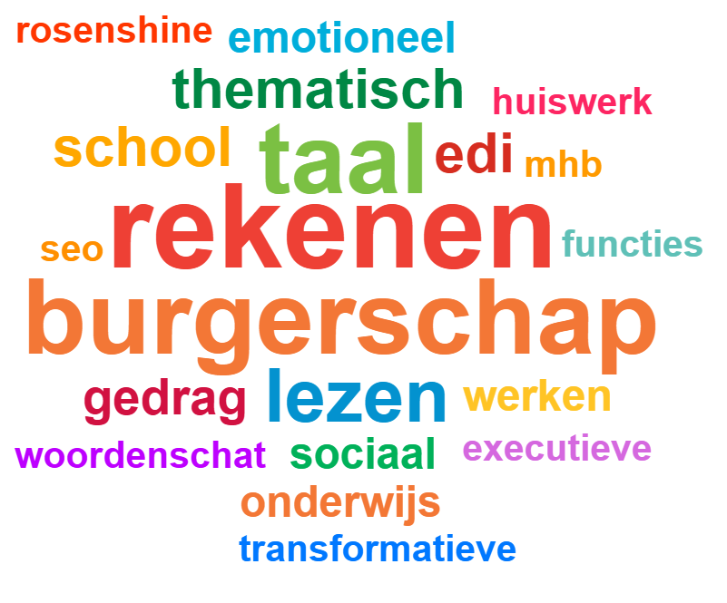
Uitvraag onder directeuren (56 v/d 150)

Slide 19
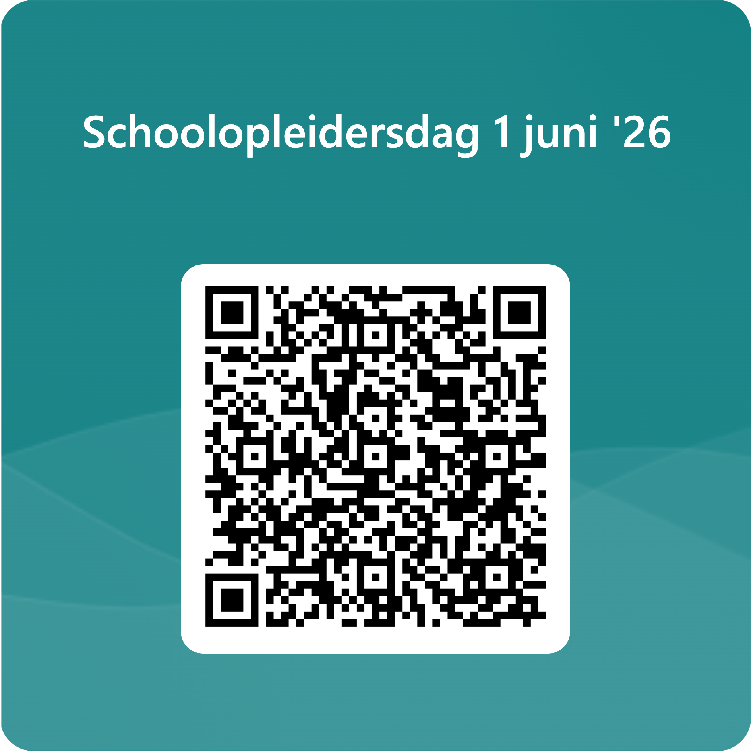
Uitvraag schoolopleiders

Slide 20
Mededelingen

